Slide 1
Stage IV disease: colon-first, liver-first, or patient-first?
Dr. Mariano Cesare Giglio
MD, Phd, febs (hpb)
Dipartimento di medicina clinica e chirurgia
universIta’ degli studi di napoli «federico ii»
uoc Chirurgia epatobiliopancreatica mininvasiva e robotica e dei trapianti di rene
DAI CHIRURGIA GENERALE, DEI TRAPIANTI E GASTROENTEROLOGIA
aou policlinico federico ii

Slide 2
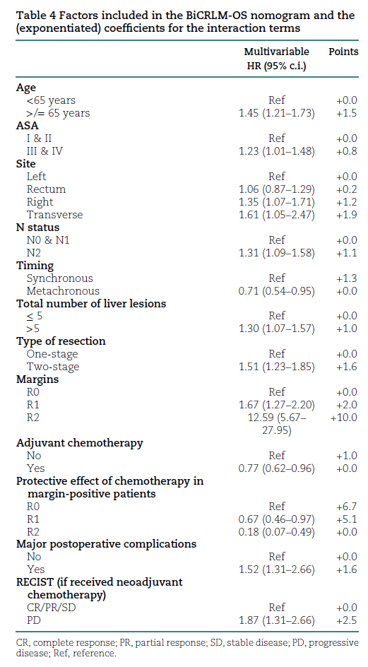
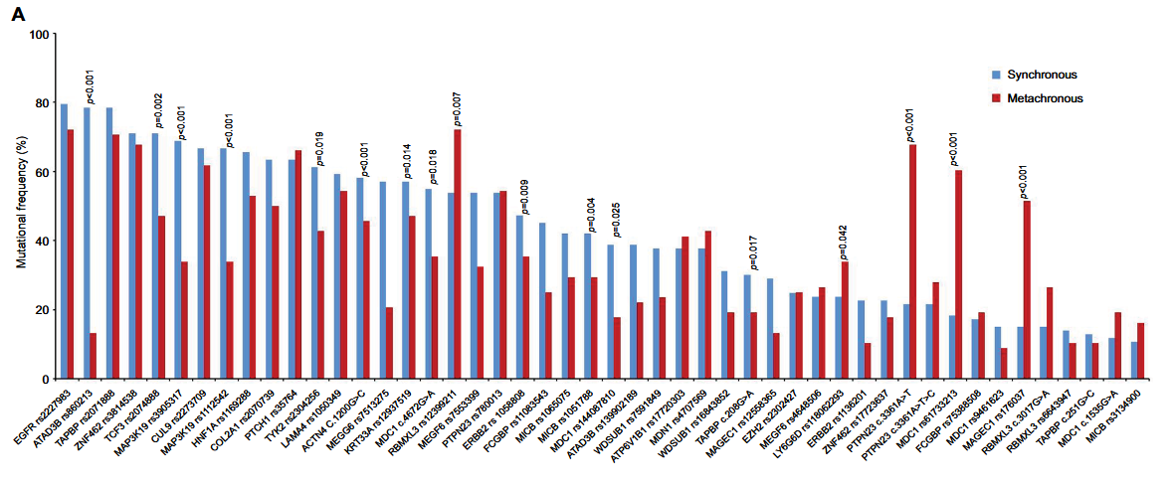
Presence of liver metastases
at diagnosis of CRC
OVERVIEW
17%
Reboux et al. JAMANetworkOpen.2022;5(10):e2236666.
Dasari et a. BJS Open 2023
Zheng et al. Differences in clinical characteristics and mutational pattern between synchronous and metachronous colorectal liver metastases. Cancer Management and Research 2018:10 2871–2881

Slide 3


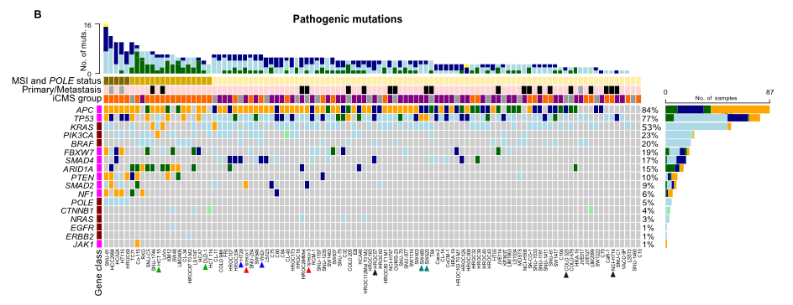
QUADRO CLINICO
STADIO IV

Slide 4
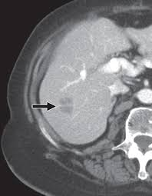
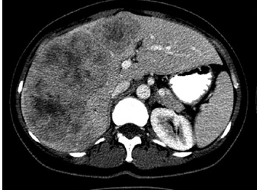
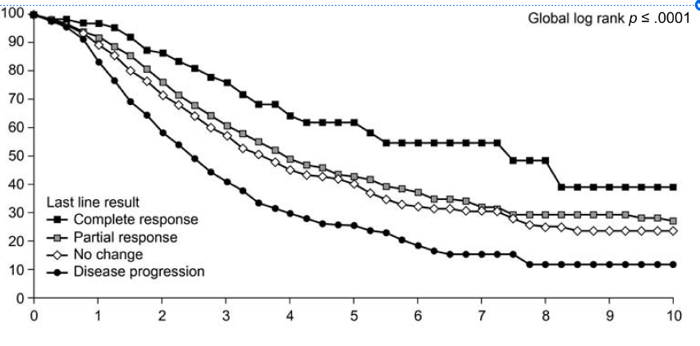
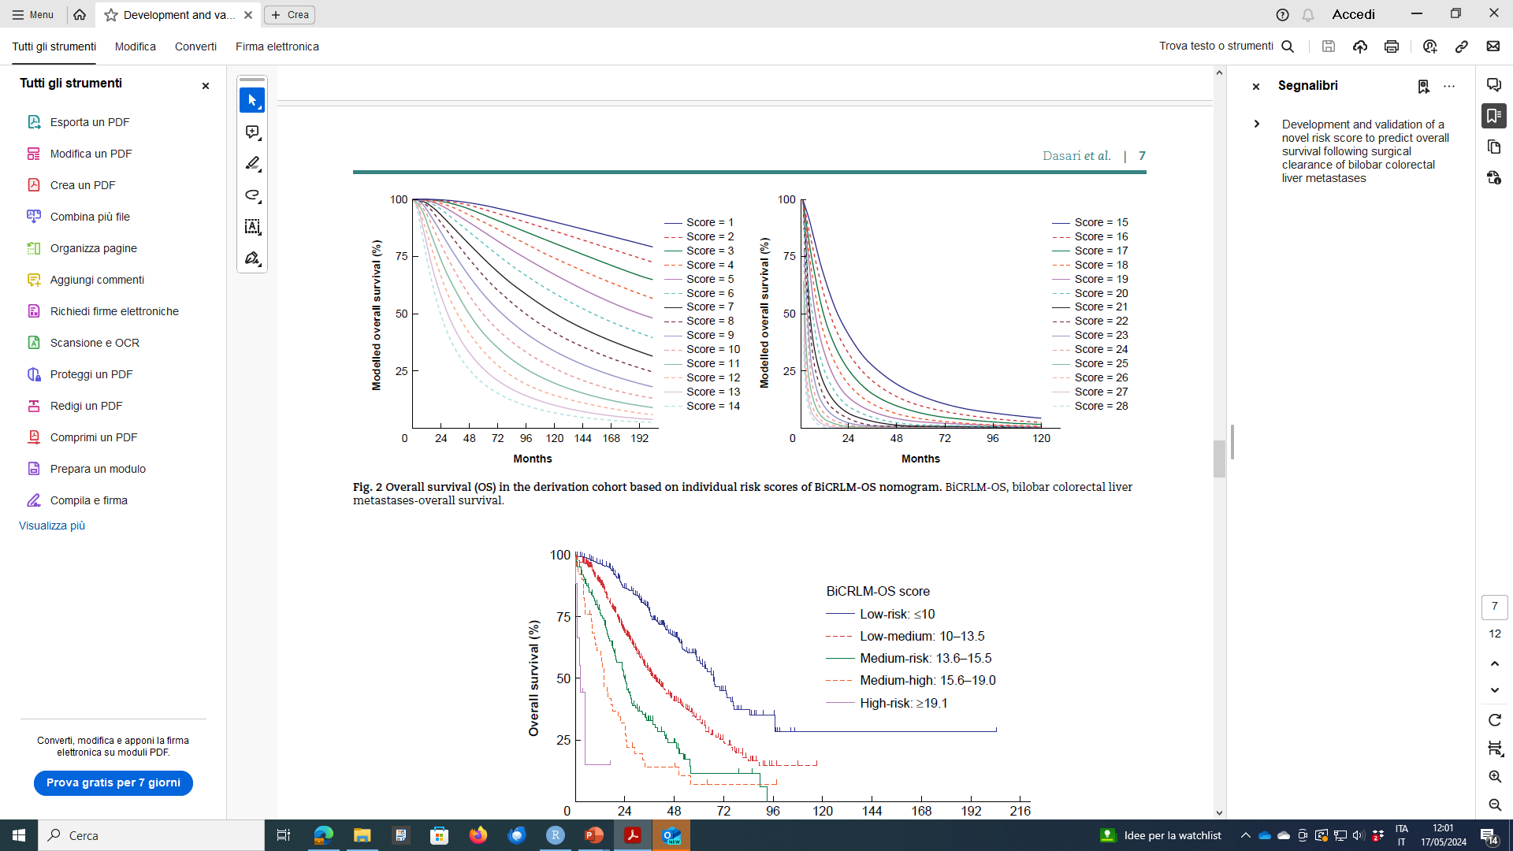

STADIO IV
PROGNOSI ONCOLOGICA
MORBIDITÀ POSTOPERATORIA
Biologia tumorale
Risposta alla chemio
Numero delle lesioni
Radicalità chirurgica
Dasari et a. BJS Open 2023
SIGNIFICATIVA ETEROGENEITA’
GENERALIZZABILITA’ DEI RISULTATI

Slide 5
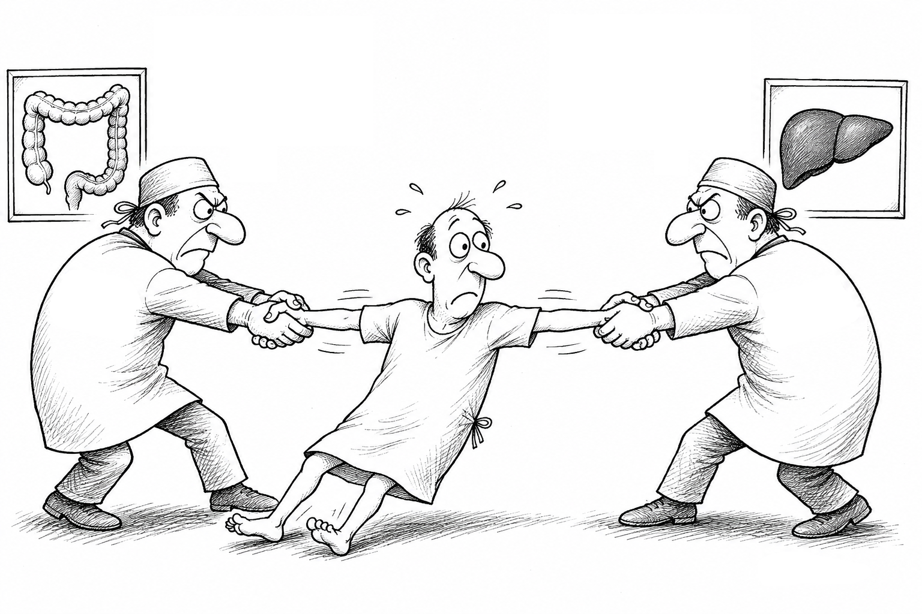
COLON-FIRST,LIVER-FIRST, OR PATIENT-FIRST?

Slide 6
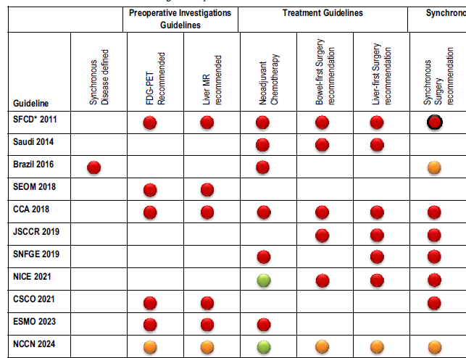

PATIENT-FIRST
MDT
MDT
TUMORE PRIMITIVO SINTOMATICO
Chirurgia Primitivo
Chemioterapia
TUMORE PRIMITIVO ASINTOMATICO
Chemioterapia
Chirurgia (se possibile)
Malattia sistemica occulta
Test-of-time (seleziona biologia tumorale)
Resezioni più conservative
Conversione pazienti non resecabili in resecabili
PROGNOSI FAVOREVOLE
Upfront surgery
?
Chan et al. Surgery Open Science 22 (2024) 61–66

Slide 7
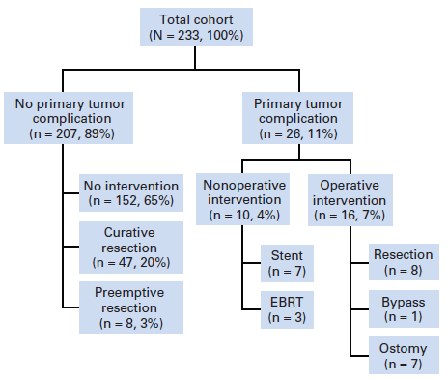
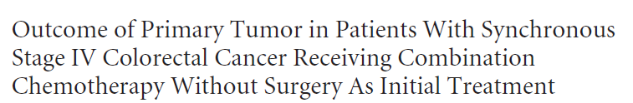

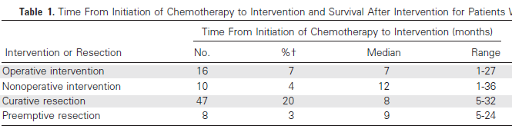
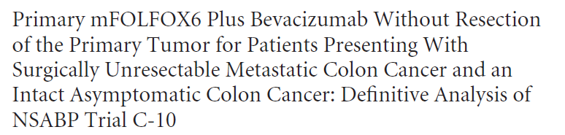
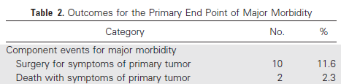
PRIMARY TUMOUR COMPLICATIONS WHILE ON CT
N=11 obstruction
N=5 perforation
N=10 PT symptoms
N=8 obstruction
N=1 perforation
N=1 abdominal pain

Slide 8
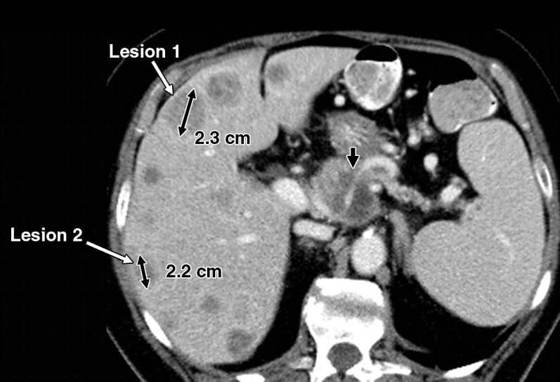
TIME OF SURGERY?
Chemioterapia
2-3 mesi
RECIST Criteria

Slide 9
TIME OF SURGERY. COLON-FIRST or LIVER-FIRST?
SIMOULTANEOUS
RESECTION
STAGED RESECTION
LIVER FIRST
(Reverse strategy)
COLON FIRST
(Classical strategy)

Slide 10

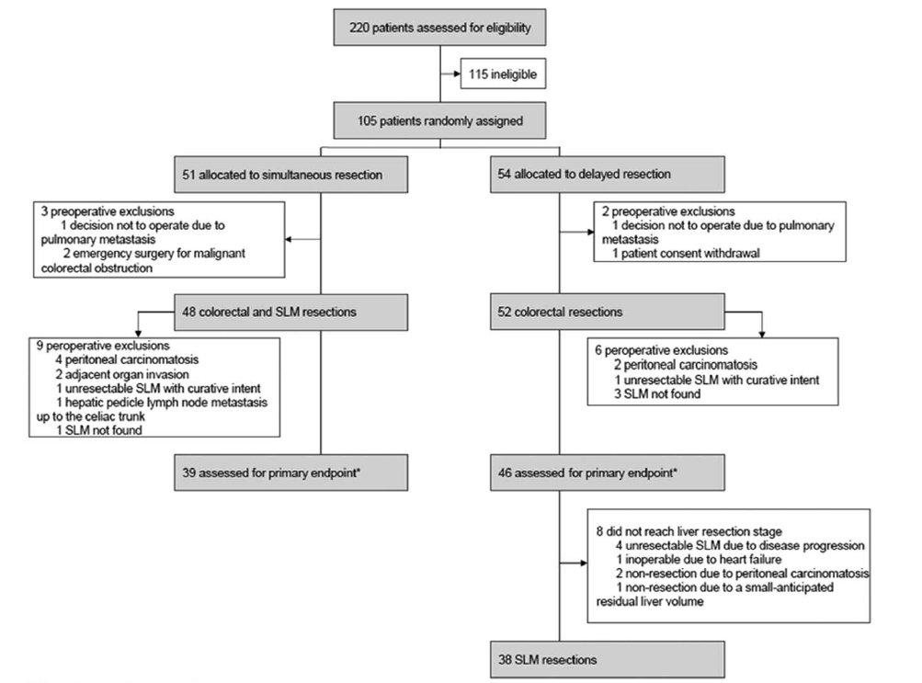
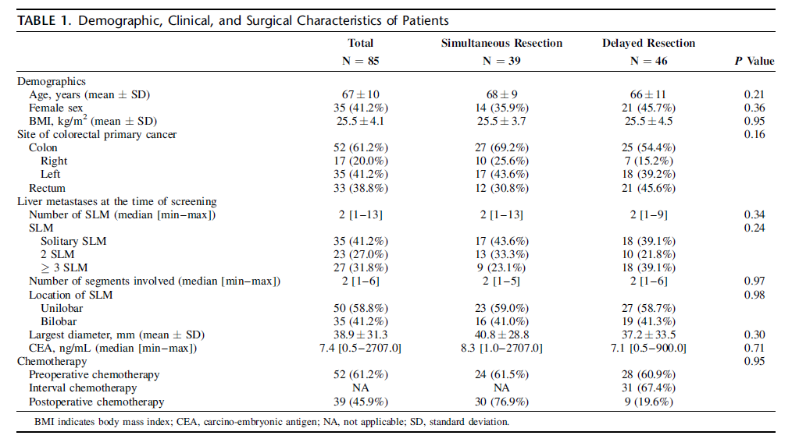

SIMOULTANEOUS APPROACH
10 centri francesi
10 anni anni
CRITERI DI INCLUSIONE:
Synchronous initially resectable CRLM
One step resection possible (including major hep)
Perioperative adjuvant chemotherapy

Slide 11
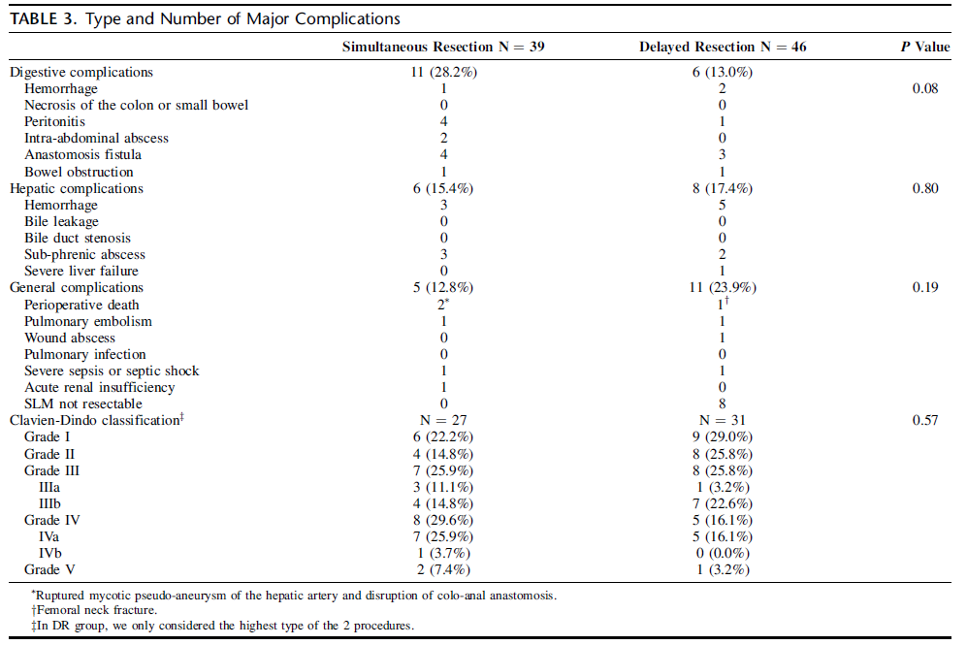
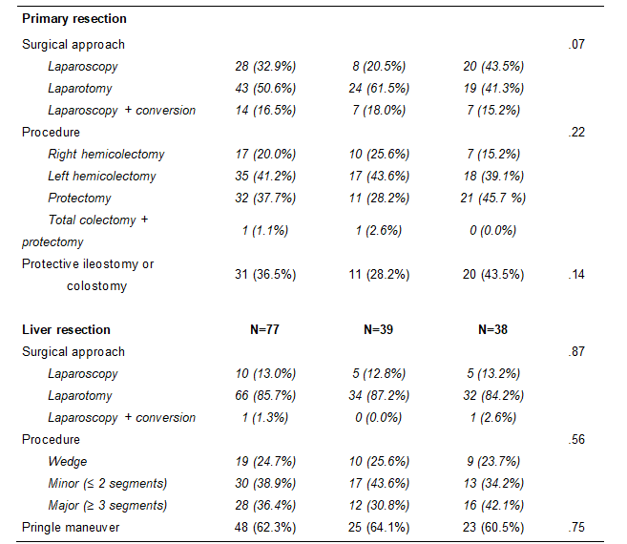
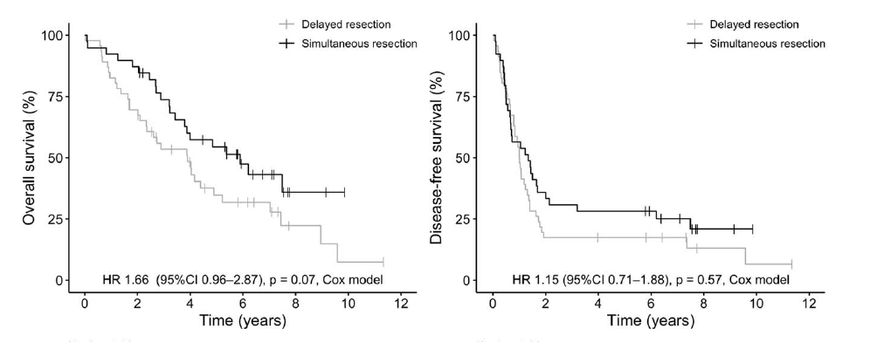
SIMOULTANEOUS APPROACH
Simultaneous
Delayed

Slide 12
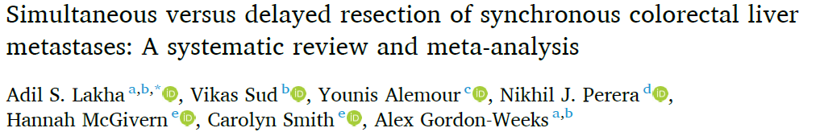
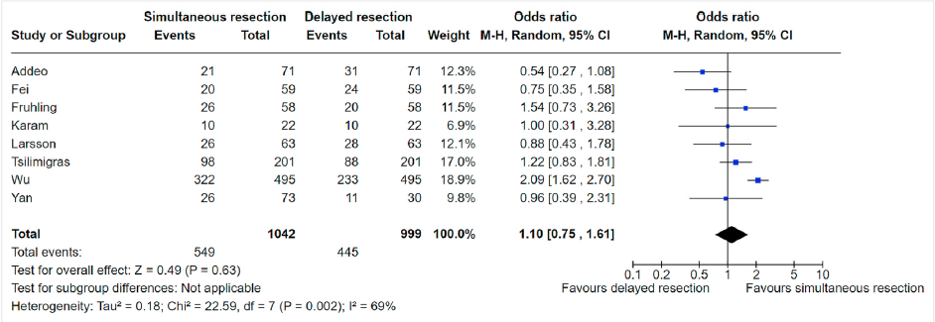
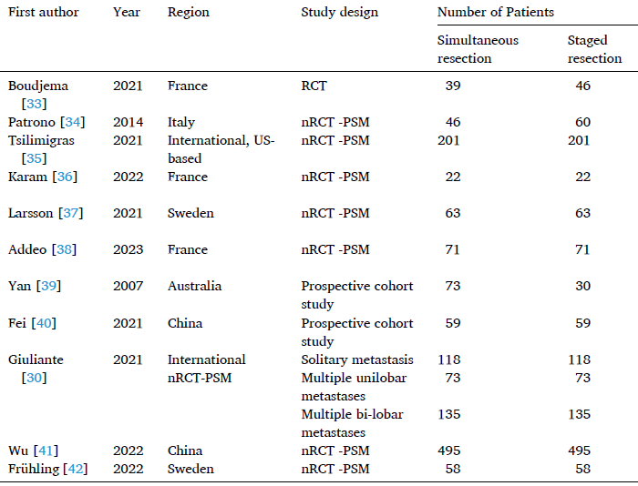
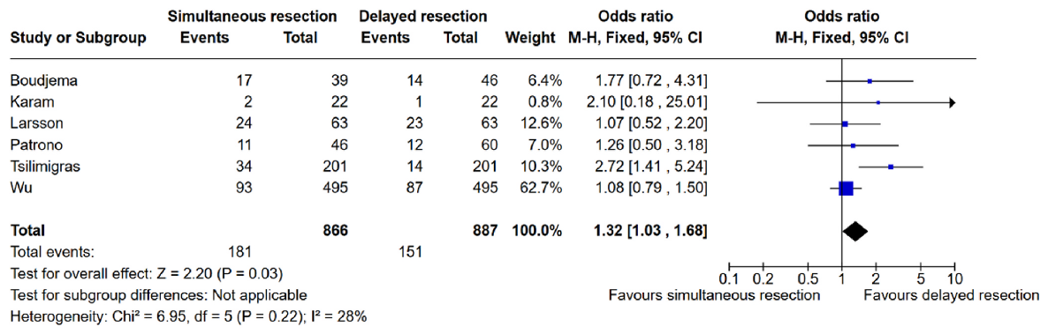
SIMOULTANEOUS APPROACH
5y OS
Complications Clavien-Dindo ≥ IIIA

Slide 13
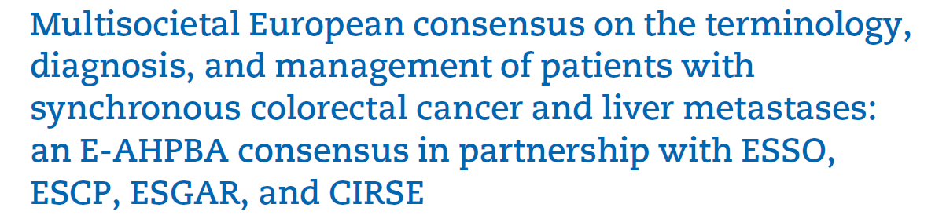
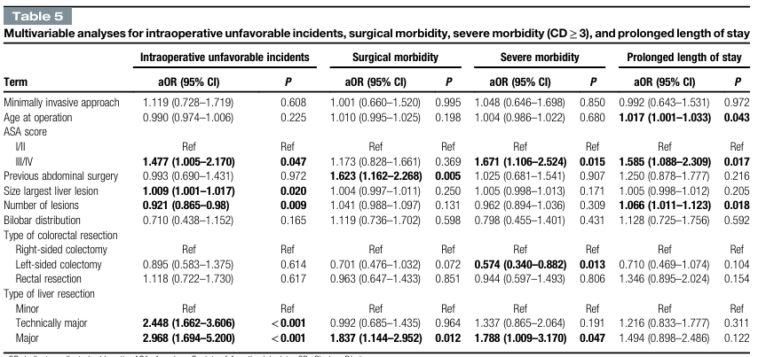
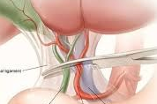
SIMULTANEOUS APPROACH - WHEN?
CHIRURGIA PRIMITIVO
RESEZIONE EPATICA
Colon
Minore
Colon
Maggiore
Retto
Qualsiasi
Complessità della resezione vs estensione / no lesioni
Tempo chirurgico previsto
Perdite ematiche previste
Tempo di clampaggio ilare

Slide 14
STAGED APPROACH: LIVER OR COLON FIRST?
COLON FIRST
(Classical strategy)
LIVER FIRST
(Reverse strategy)
TUMOUR BURDEN
RESECABILITA’ BORDERLINE
RISCHIO INOPERABILITA’ SE PD
LIVER FIRST
(Reverse strategy)
LIVER FIRST
CT-RT
Rectal surgery

Slide 15
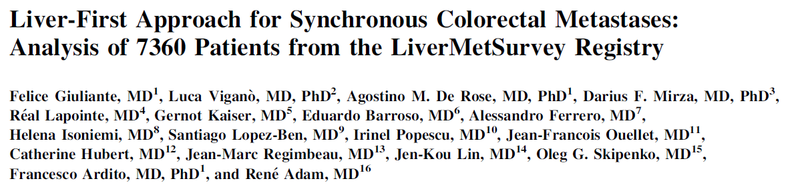
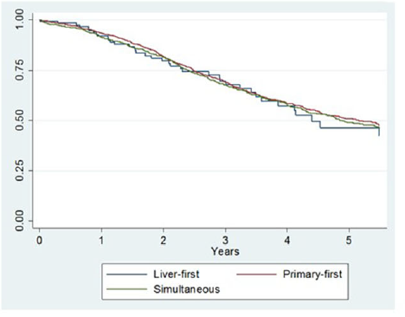
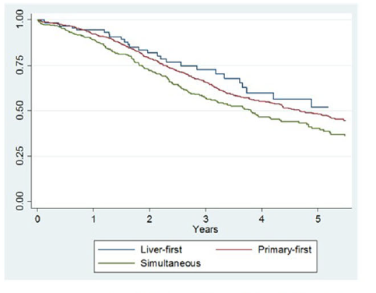
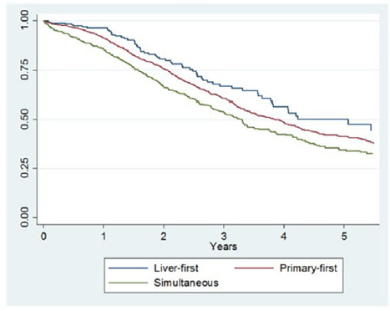
p ns
p ns
p < 0.05
Solitary metastases
Multiple unilobar metastases
Bilobar metastases
LIVER TUMOUR BURDEN

Slide 16
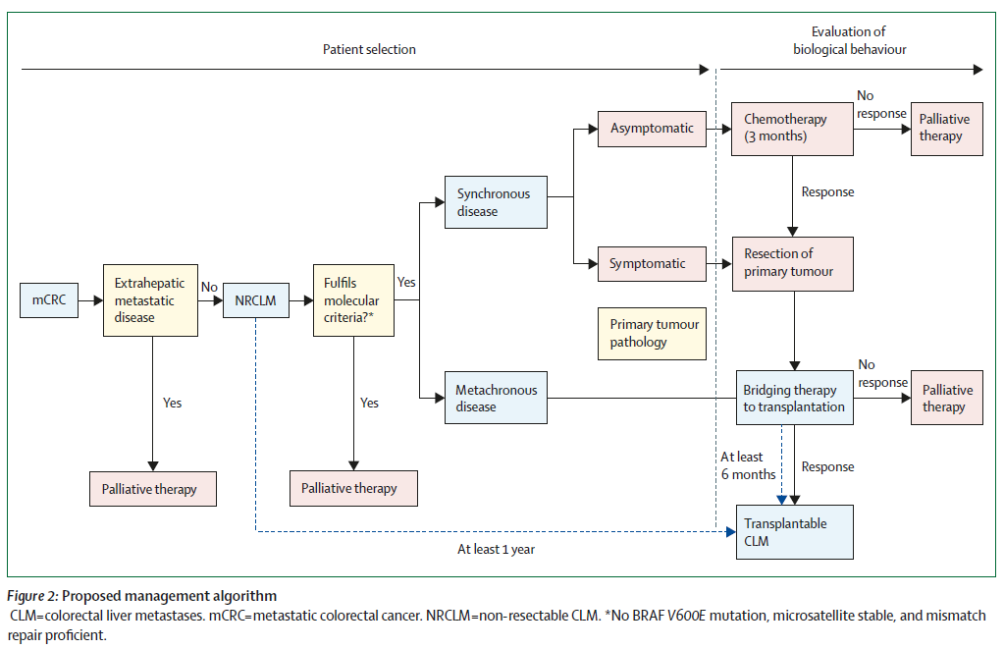
COLON-FIRST

Slide 17
CONCLUSIONI
CHIRURGIA NEL SETTING DI RISPOSTA ALLA CT
RESEZIONI SIMULTANEE IN CASO DI CHIRURGIA EPATICA SEMPLICE E LIMITATA
RESEZIONE DELAYED >>> SITO CON MAGGIOR TUMOR BURDEN / PROGNOSI SFAVOREVOLE
CHIRURGIA DEL PRIMITIVO CON METASTASI NON-RES:
IN PAZIENTI SELEZIONATI NELL’OTTICA DI TRAPIANTO

Slide 18
Grazie

